Slide 1
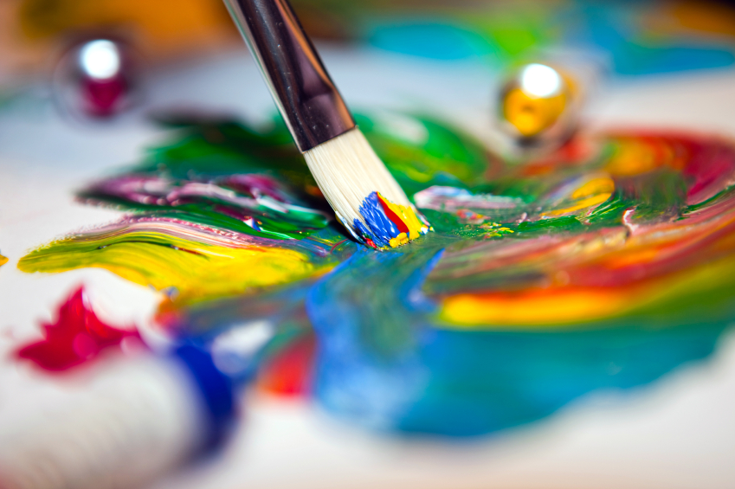
Семинар- практикум «Магия арт- терапии»
Подготовила:
педагог-психолог
Муслимова Э.И.

Slide 2
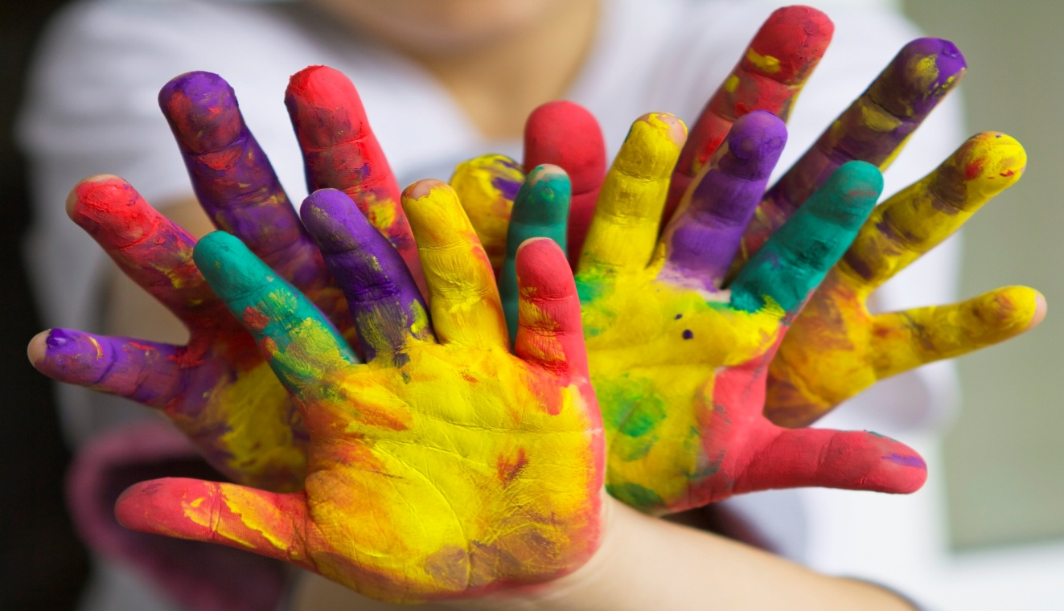
Определение
Арт-терапия (от англ. art — «искусство» + терапия) — направление в психотерапии и психологической коррекции, основанное на применении для терапии искусства и творчества. Имеющая целью воздействие на психоэмоциональное состояние пациента.

Slide 3
Приемы арт-терапии позволяют:
Уменьшать психоэмоциональное напряжение и раздражительность, проводить профилактику подобных нарушений и повышать жизненный тонус.
Помогают выразить агрессивные чувства в социально-приемлемой форме.
Облегчают выражение подсознательных конфликтов и внутренних переживаний с помощью зрительных образов.
Способствует установлению позитивных отношений педагогов друг с другом
Позволяет сублимировать негативную энергию в творчество

Slide 4
Цель: сохранение психологического здоровья педагогов средствами музыкотерапии и танцетерапии.

Slide 5
Упражнение “Подарок”
Участники получают по 2 сердечка, на каждом из которых необходимо написать по одному из своих лучших качеств.

Slide 6
Упражнение “Давайте поздороваемся”
Педагоги по сигналу психолога начинают хаотично двигаться по комнате и здороваться со всеми, кто встречается на их пути.

Slide 7
Упражнение “Говорящие очки”
Один из педагогов надевает очки и поворачивается к соседу справа. Тот, в свою очередь, произносит фразу: “Наяву, а не во сне – что прекрасного во мне?” Педагог в очках должен от имени волшебных очков сказать приятные, теплые слова в адрес коллеги.

Slide 8
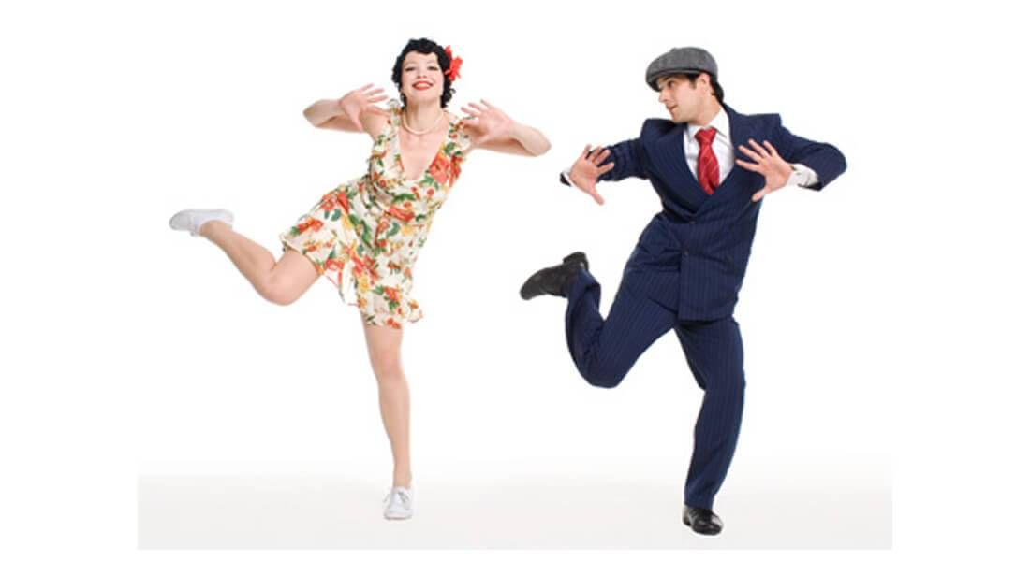
Упражнение “Танец отдельных частей тела”
Звучит музыка. Педагоги становятся в круг. Психолог называет по очереди части тела, танец которых будет исполнен (например, “танец головы”, “танец плеч”, “танец кистей рук”, “танец живота”, “танец ног” и т. д.). Участники стремятся максимально использовать в танце названную часть тела.

Slide 9
Упражнение “Дрожащее желе”
Педагог-психолог: “Подойдите ко мне и встаньте напротив. Плотно прижмитесь друг к другу. Смотрите на меня. Представьте себе, что вы все вместе – это блюдо с желе.

Slide 10
«Цветное дыхание»
Сядьте, пожалуйста, поудобнее, расслабьтесь, закройте гла­за, минуту последите за своим дыханием. А теперь отметьте место в теле, которое болит, или проблемную зону и представь­те, что па вдохе в это место вы вдыхаете белый или золотой цвет, а выдыхаете всякую грязь. И так дышим пару минут.

Slide 11
Разыграть сказку «Теремок»
Но я предлагаю вам рассмотреть сказку «Теремок» с шуточной стороны. «В этой сказке главный герой – не Мышка, не Медведь, а сам Терем. Его личность описывают следующая строчка: «Он не низок, не высок». Словом, ни то ни се. Самооценка у Теремка сильно занижена, поэтому он пускает к себе всех подряд. И в итоге, разваливается».

Slide 12
Упражнение «Дерево счастья»
Все участники делятся на 2 группы. Каждой группе дается половина ватмана. Каждый участник рисует свой страх у себя на листе (на планшетке). Вырезает и приклеивает на ватман своей команды.

Slide 13
Педагог-психолог предлагает участникам тренинга достать из мешка по 2 сердца и подарить тем из коллег, кто, по их мнению, обладает указанными на них качествами.

